Slide 1
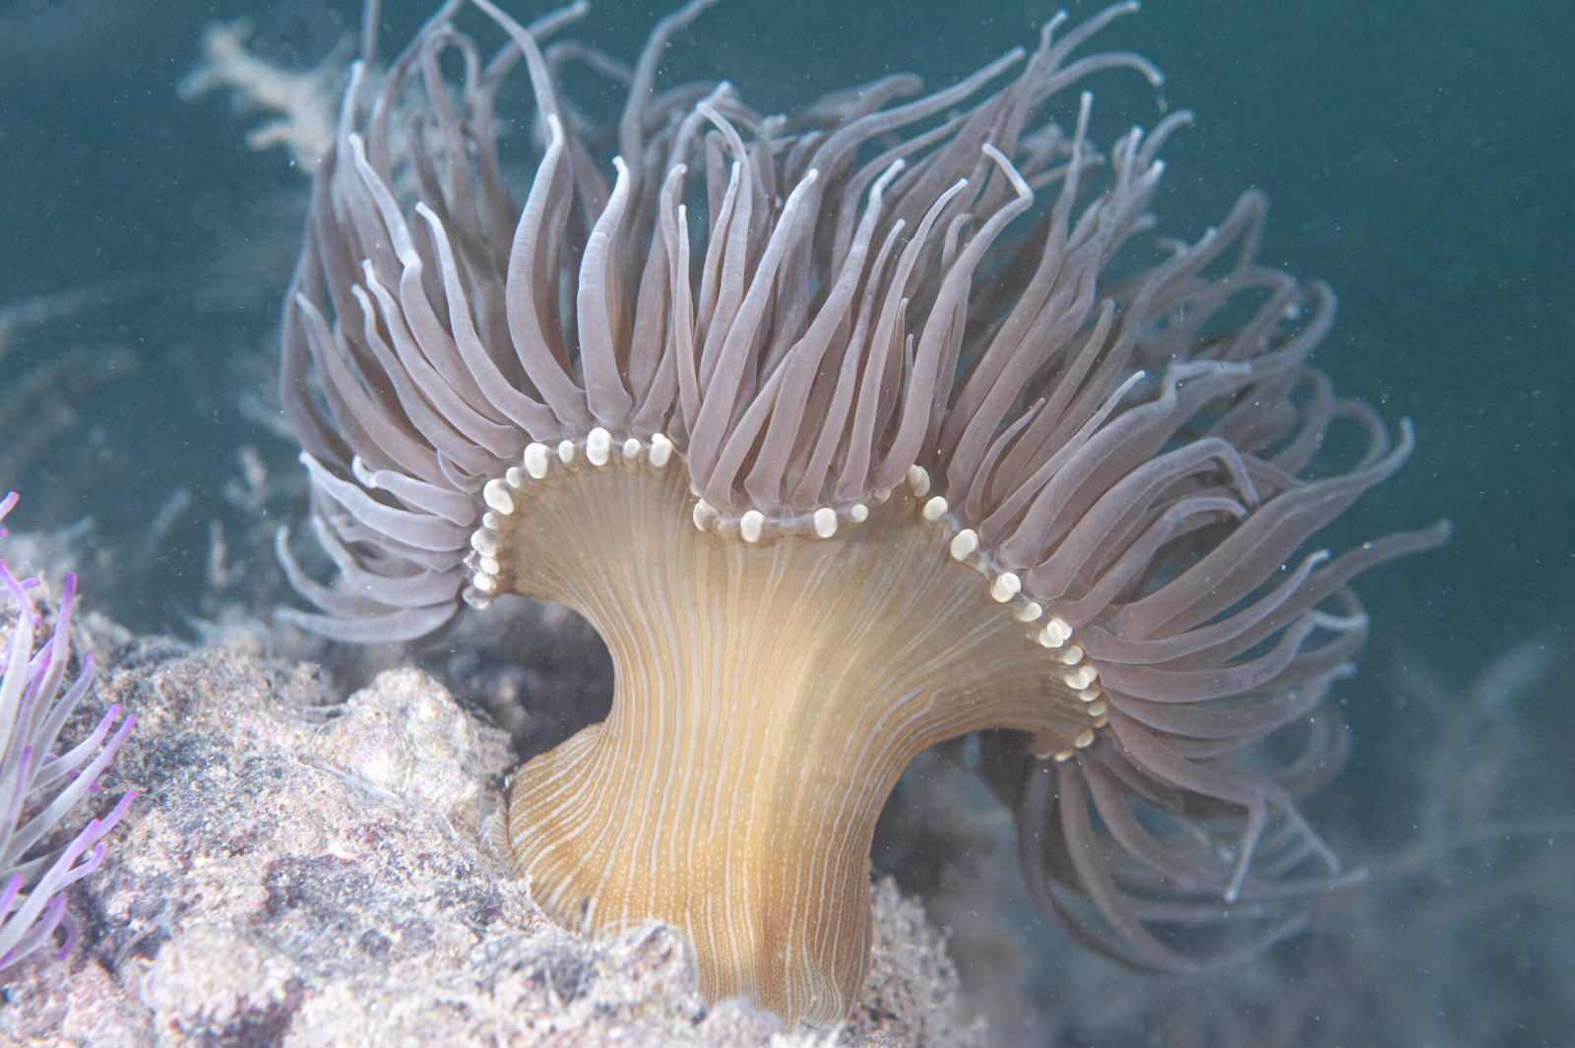

VIABILIDAD DE LA INDUCCIÓN DE LA REPRODUCCIÓN ASEXUAL EN ANEMONIA VIRIDIS: ANÁLISIS DE MARCADORES DE BIENESTAR
Alberto Coll, Ana E. Ortiz Maldonado, Marta Ramos Barbero, Laura Pantoja Echevarría, Ismael González Ordóñez, Eva M. López Fernández, Amalia Pérez Jiménez, Eva E. Rufino Palomares, Cristina E. Trenzado

Slide 2
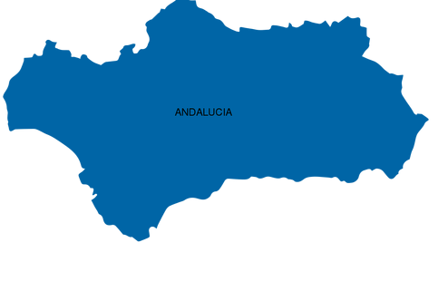
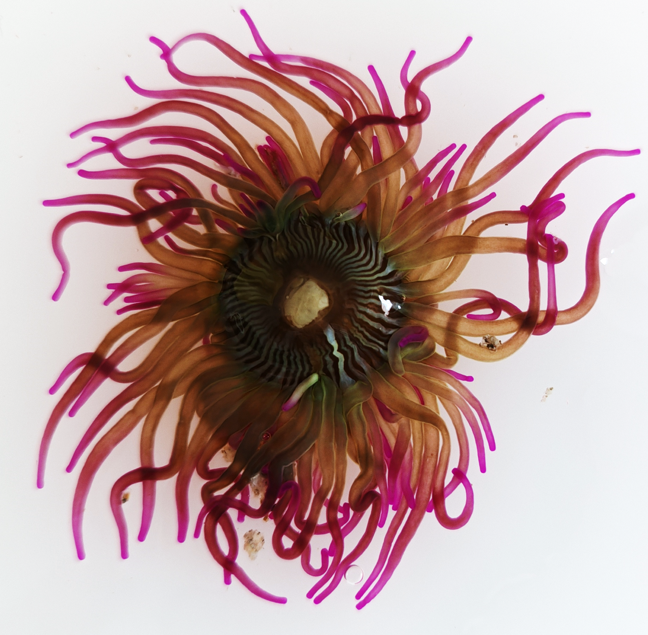
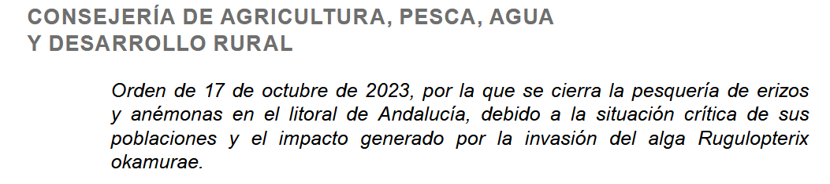
INTRODUCCIÓN
MATERIALES Y MÉTODOS
RESULTADOS Y DISCUSIÓN
Poblaciones en regresión en Andalucía
Olas de calor marinas
Competencia con Rugulopteryx okamuriae
Sobreexplotación
Anemonia viridis (Forsskål, 1775)

Slide 3
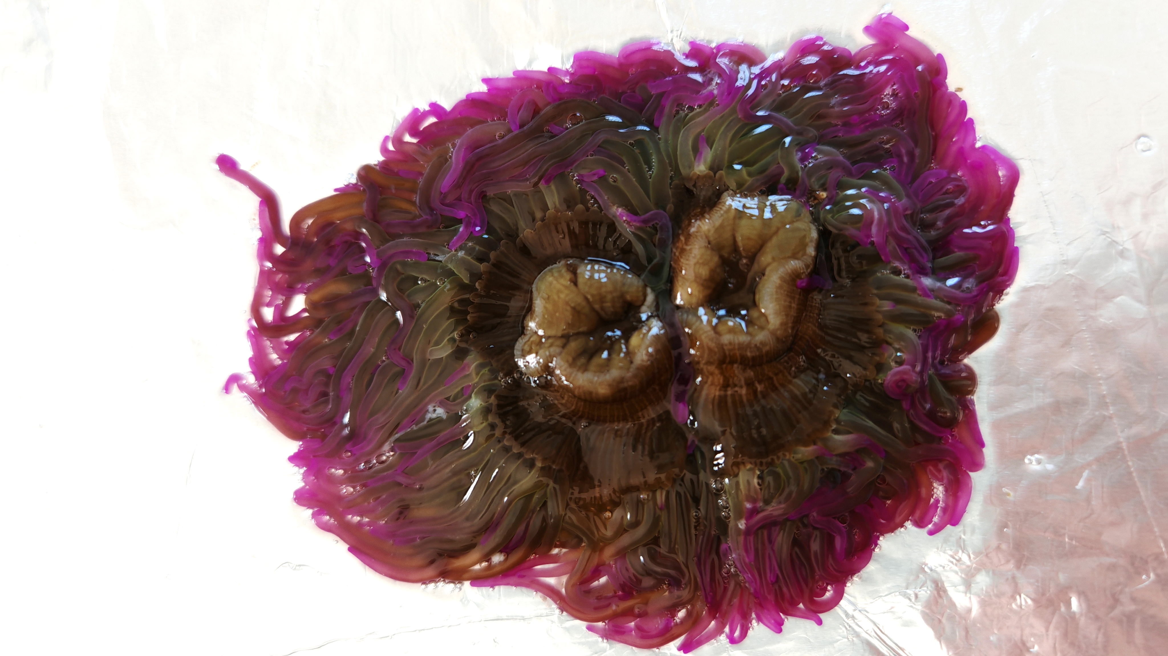
INTRODUCCIÓN
MATERIALES Y MÉTODOS
RESULTADOS Y DISCUSIÓN
Capacidad de reproducción asexual
Espontánea o inducida
Modificado de Bocharova et al. (2016)

Slide 4
INTRODUCCIÓN
MATERIALES Y MÉTODOS
RESULTADOS Y DISCUSIÓN
Objetivos
Estudiar la viabilidad de la inducción a la reproducción asexual en Anemonia viridis en cautividad
1
Evaluar el estado oxidativo en A. viridis tras inducir su reproducción asexual
2
Evaluar alteraciones de parámetros inmunológicos en A. viridis tras el proceso de regeneración inducido

Slide 5
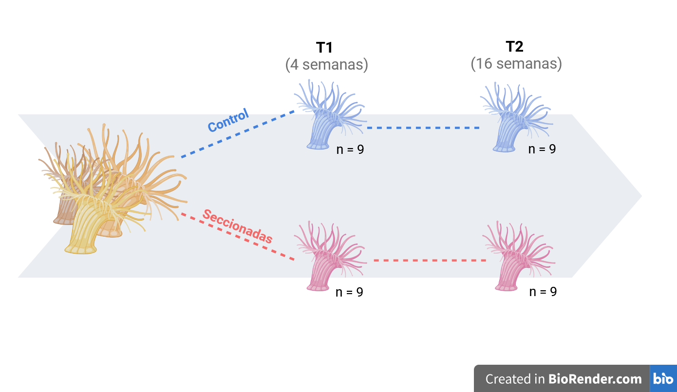
INTRODUCCIÓN
MATERIALES Y MÉTODOS
RESULTADOS Y DISCUSIÓN
Diseño experimental
Proyecto ORTIMAR
!
Stock inicial (300 anémonas)

Slide 6
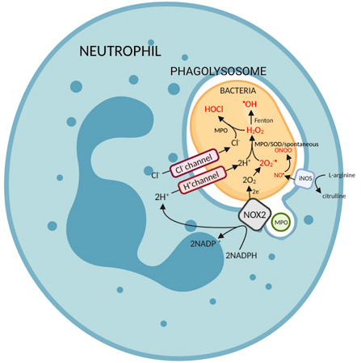
INTRODUCCIÓN
MATERIALES Y MÉTODOS
RESULTADOS Y DISCUSIÓN
Parámetros de estudio
Marcadores de estado oxidativo
Parámetros inmunológicos
Actividad de antioxidantes enzimáticos
Actividad fosfatasa ácida
Superóxido dismutasa (SOD)
Catalasa (CAT)
Glutatión peroxidasa (GPx)
Actividad fosfatasa alcalina
Actividad mieloperoxidasa (burst respiratorio)
Glutatión reductasa (GR)
Glutatión S-transferasa (GST)
DT-Diaforasa (DTD)
Análisis estadístico
ANOVA 2-vías
Análisis de Componentes Principales (PCA)
Capacidad antioxidante total (TEAC)
Peroxidación lipídica (MDA)
α = 0.05

Slide 7
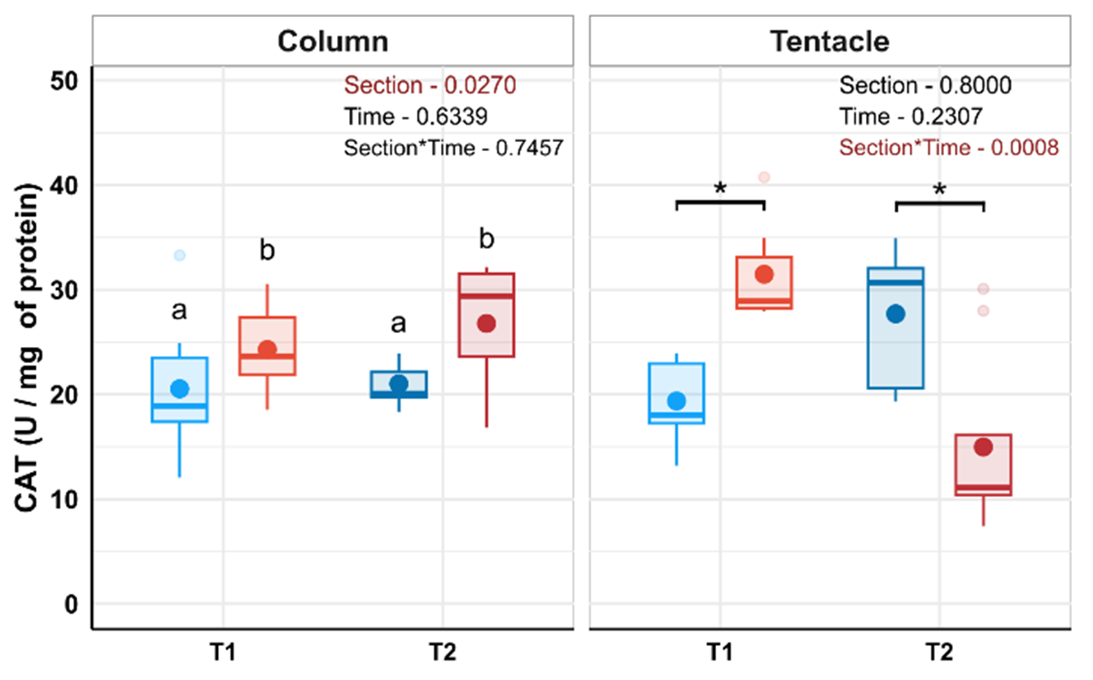
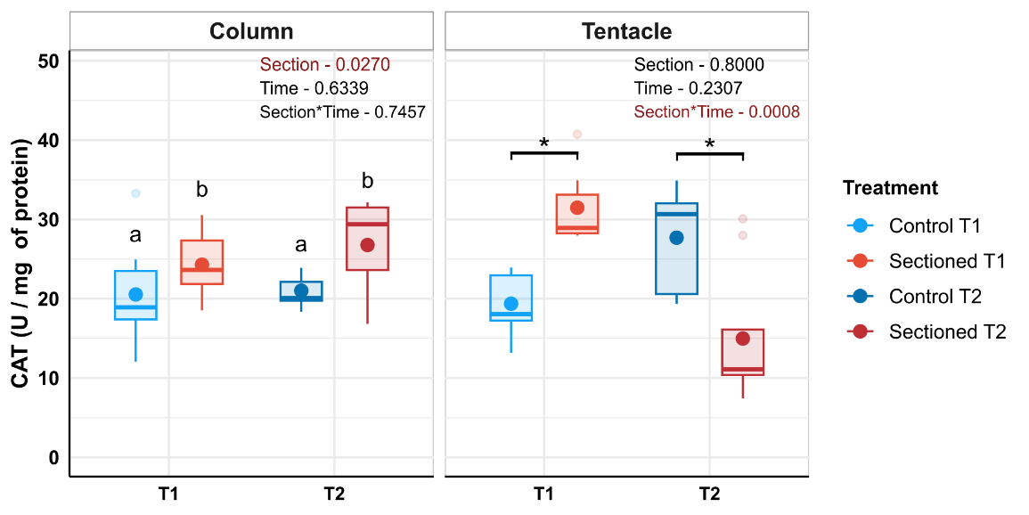
INTRODUCCIÓN
MATERIALES Y MÉTODOS
RESULTADOS Y DISCUSIÓN
Estado oxidativo
— Actividad de antioxidantes enzimáticos
Catalasa

Slide 8
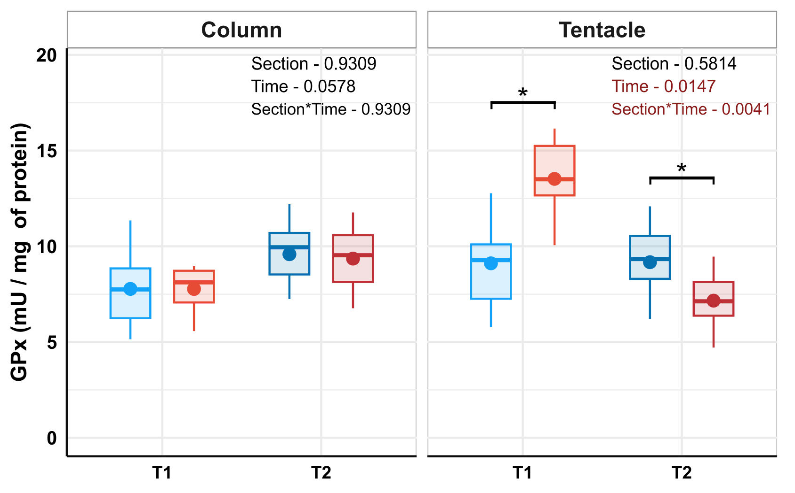
INTRODUCCIÓN
MATERIALES Y MÉTODOS
RESULTADOS Y DISCUSIÓN
Estado oxidativo
— Actividad de antioxidantes enzimáticos
Glutatión peroxidasa

Slide 9
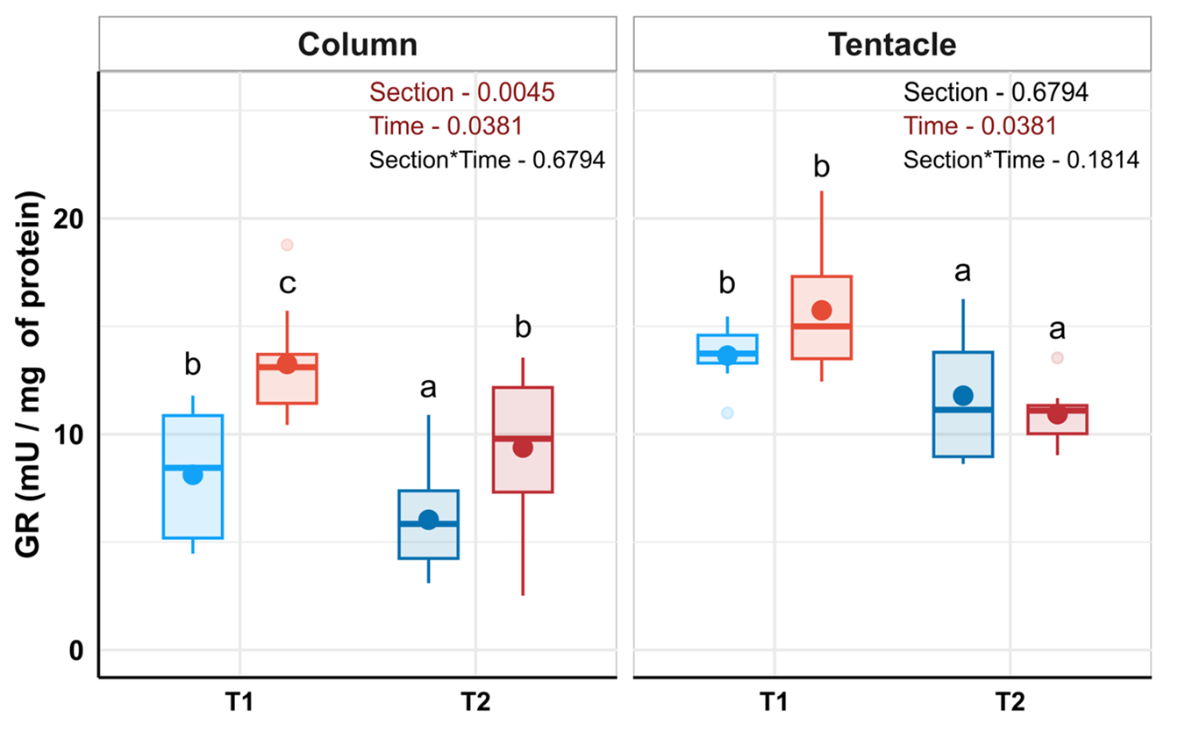
INTRODUCCIÓN
MATERIALES Y MÉTODOS
RESULTADOS Y DISCUSIÓN
Estado oxidativo
— Actividad de antioxidantes enzimáticos
Glutatión reductasa

Slide 10
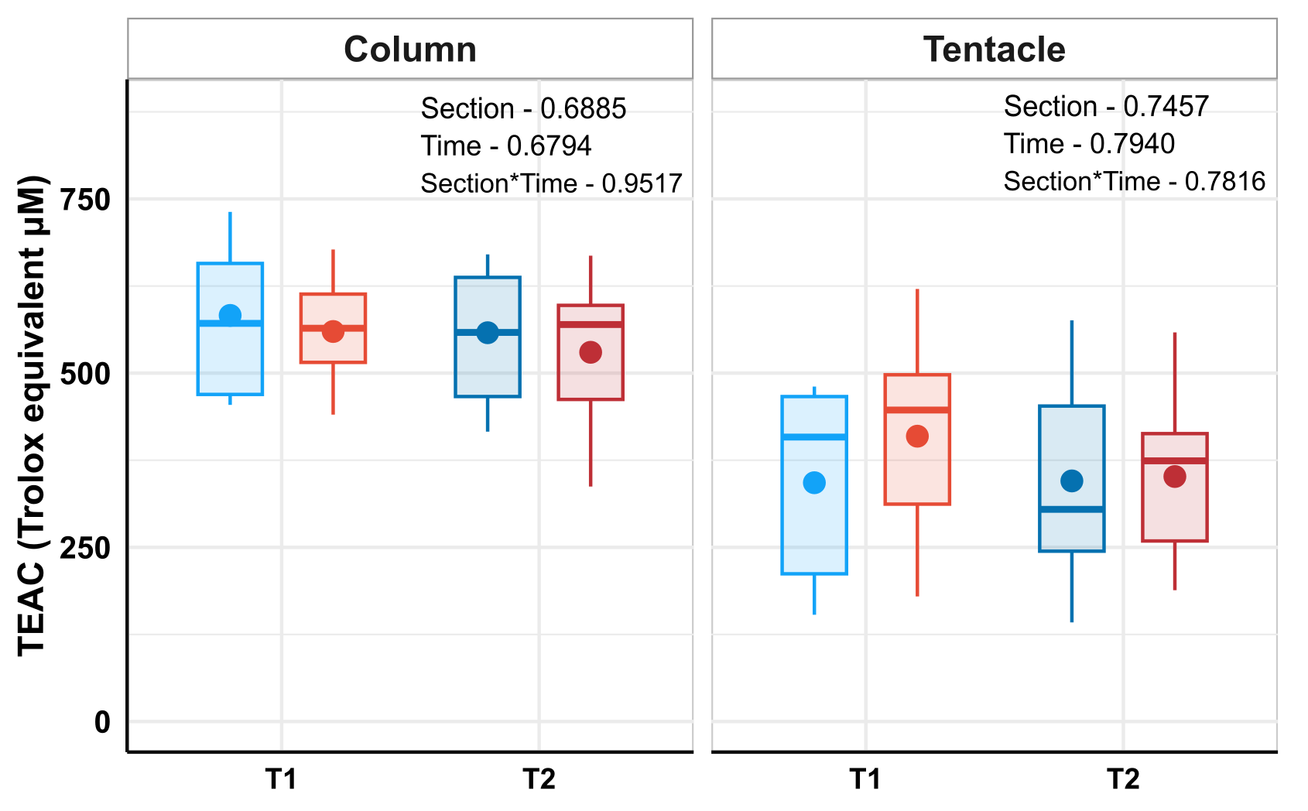
INTRODUCCIÓN
MATERIALES Y MÉTODOS
RESULTADOS Y DISCUSIÓN
Estado oxidativo
— Capacidad antioxidante total
TEAC

Slide 11
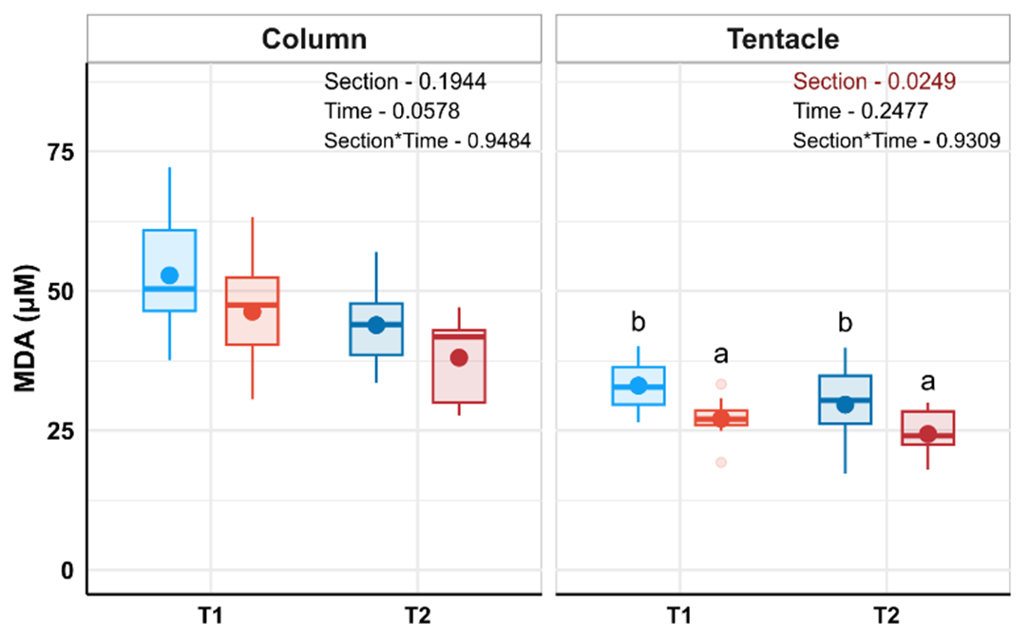
INTRODUCCIÓN
MATERIALES Y MÉTODOS
RESULTADOS Y DISCUSIÓN
Estado oxidativo
— Peroxidación lipídica
Malondialdehído
La respuesta enzimática satisface la demanda antioxidante

Slide 12
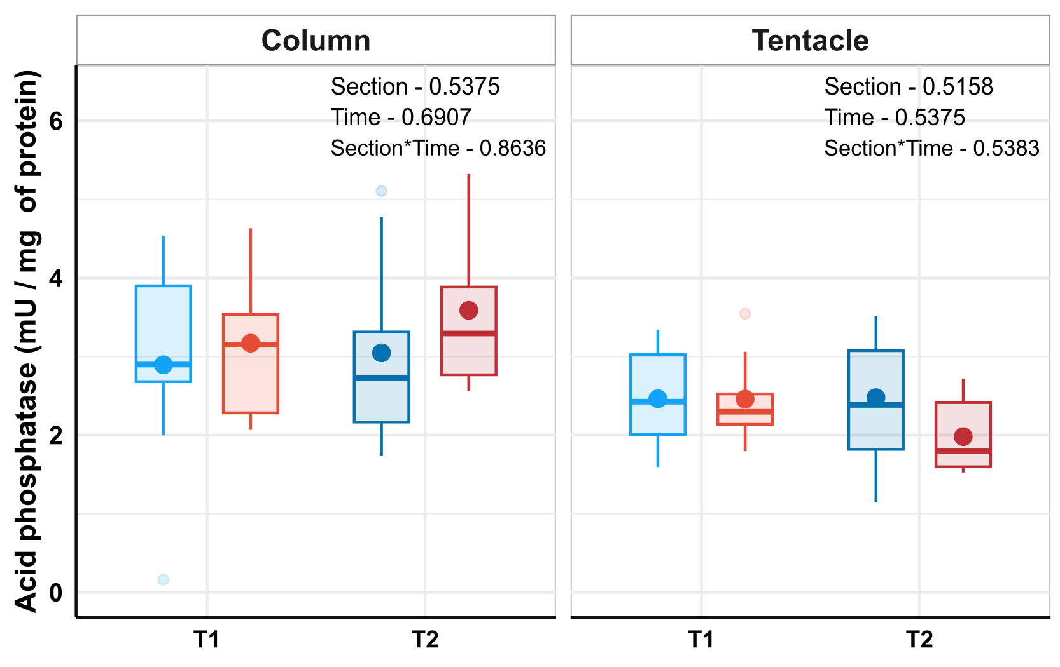
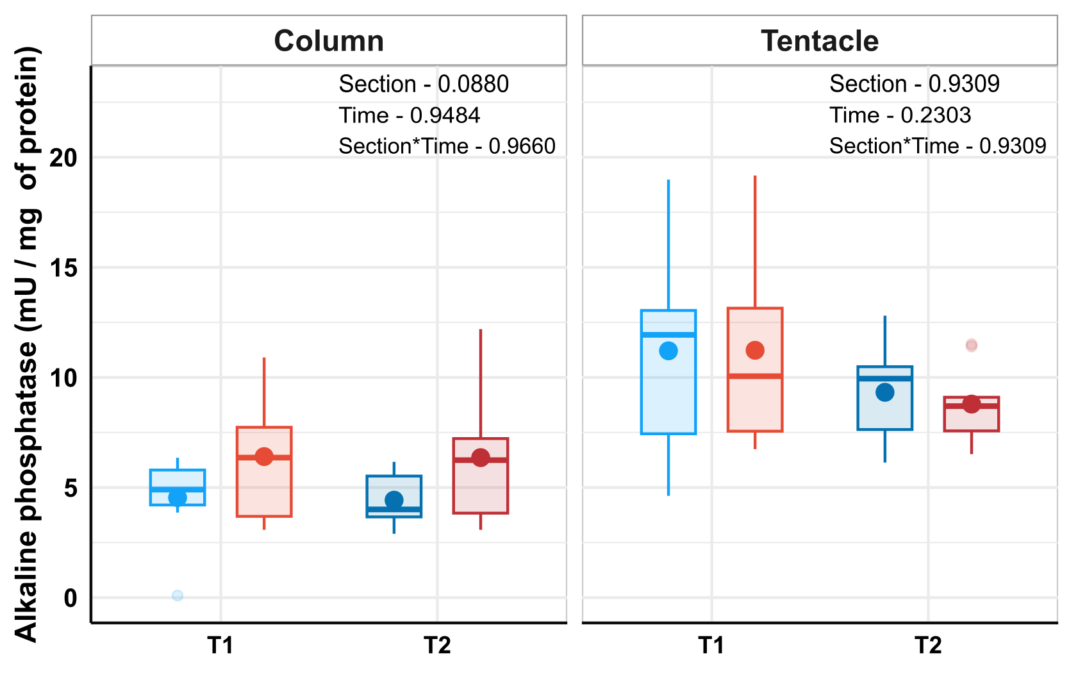
INTRODUCCIÓN
MATERIALES Y MÉTODOS
RESULTADOS Y DISCUSIÓN
Parámetros inmunológicos
— Actividad de fosfatasas
Fosfatasa alcalina
Fosfatasa ácida

Slide 13
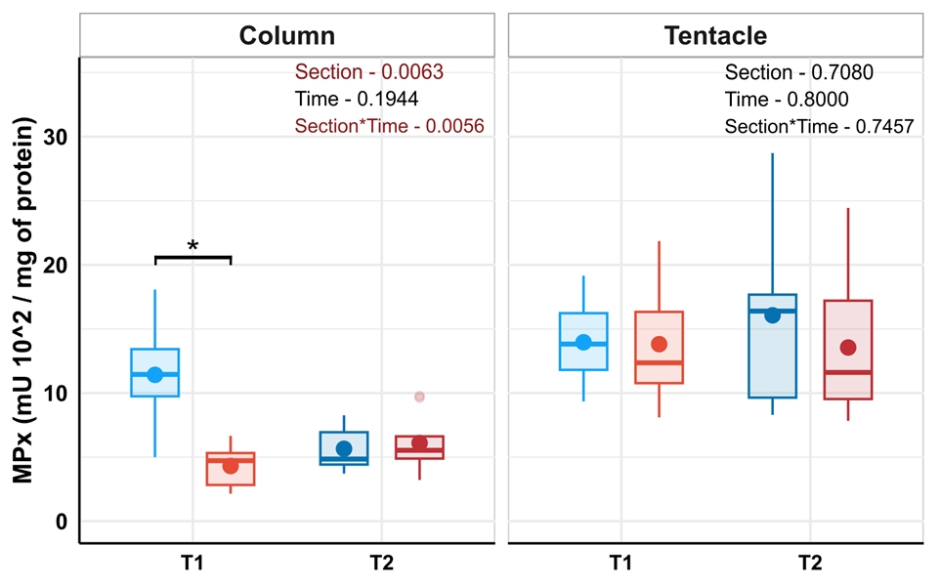
INTRODUCCIÓN
MATERIALES Y MÉTODOS
RESULTADOS Y DISCUSIÓN
Parámetros inmunológicos
— Actividad mieloperoxidasa (burst respiratorio)
Mieloperoxidasa

Slide 14
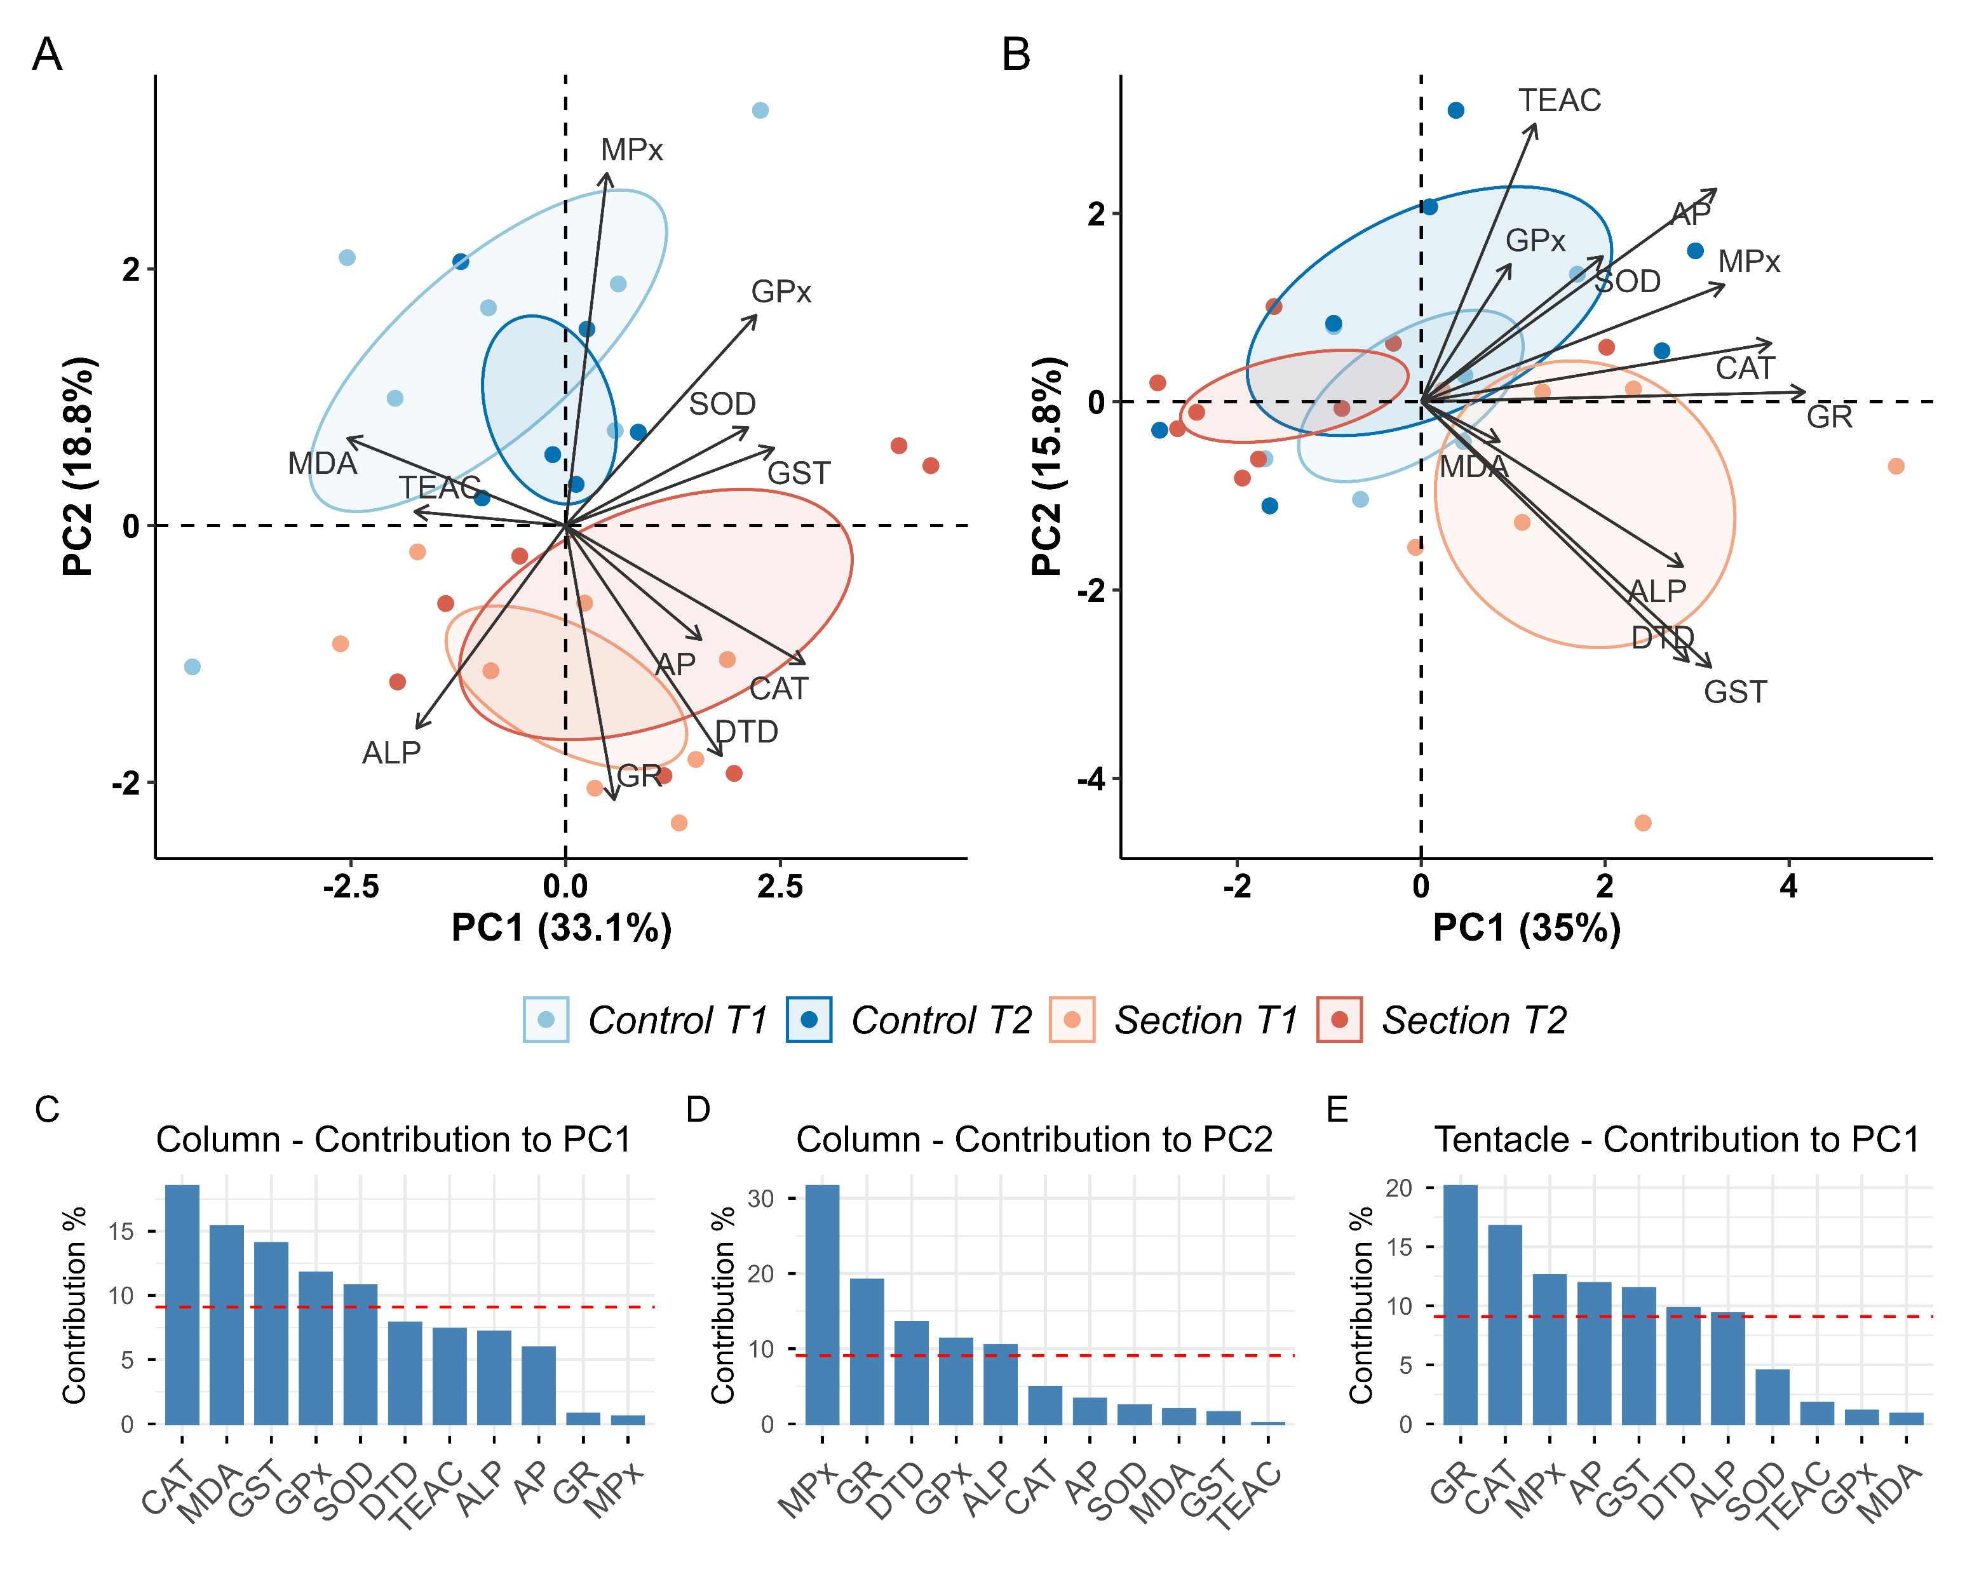
INTRODUCCIÓN
MATERIALES Y MÉTODOS
RESULTADOS Y DISCUSIÓN
PCA - Columna

Slide 15
INTRODUCCIÓN
MATERIALES Y MÉTODOS
RESULTADOS Y DISCUSIÓN
PCA- Tentáculos
En T2, los tentáculos vuelven a situación similar al control

Slide 16
INTRODUCCIÓN
MATERIALES Y MÉTODOS
RESULTADOS Y DISCUSIÓN
Conclusiones
La inducción a la reproducción asexual en Anemonia viridis es viable en cautividad y genera baja mortalidad
1
Las alteraciones del estado oxidativo generadas durante la regeneración previenen la peroxidación lipídica y en tentáculo son reversibles
2
Únicamente el burst respiratorio parece verse afectado a las 4 semanas del corte, y es un parámetro de relevancia a nivel multivariable

Slide 17
VIABILIDAD DE LA INDUCCIÓN DE LA REPRODUCCIÓN ASEXUAL EN ANEMONIA VIRIDIS: ANÁLISIS DE MARCADORES DE BIENESTAR
Alberto Coll, Ana E. Ortiz Maldonado, Marta Ramos Barbero, Laura Pantoja Echevarría, Ismael González Ordóñez, Eva M. López Fernández, Amalia Pérez Jiménez, Eva E. Rufino Palomares, Cristina E. Trenzado

